Slide 1
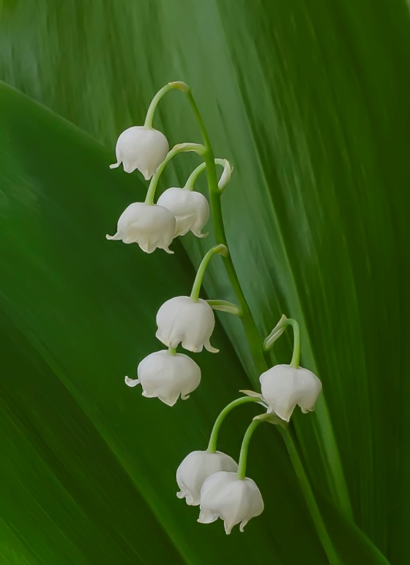
Prežihov Voranc SOLZICE – 2. ura
26. 3. 2020

Slide 2
Za začetek še enkrat preberi črtico Solzice.
Poskusi čimbolj izvirno in na več načinov izraziti pomen naslednjih besed in besednih zvez iz besedila.
(v zvezek – zapiši POUSTVARJANJE po prebrani črtici Solzice)
Prepiši
PRIMER:
je rekel je pripomnil
je povedal JE ODVRNIL
je odgovoril je pritrdil
sem pretaknil
sem prihlačal zapiši sam kot v zgornjem primeru
sem planil
je spoznala

Slide 3
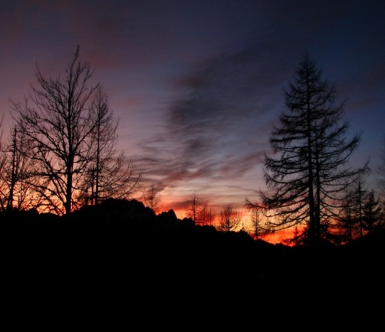
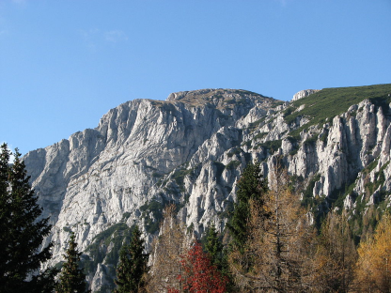
Manj znane besede
VIGRED – koroško pomlad
škrlatna (mešanica barv
modre in rdeče,
oziroma točneje barvni
odtenek med temnordečo
in vijolično) večerna zarja
PECA - je gora na Koroškem, v vzhodnem delu Karavank, na slovensko-avstrijski meji (jo najdeš na zemljevidu?)
Legenda pravi, da pod njo spi Kralj Matjaž.
V neposredni bližini Doma na Peci je Votlina Kralja Matjaža.
pobič - fantek, fantič

Slide 4
Odgovori na vprašanja
Odgovarjaj v zvezek – v celih povedih.
Česa si je mati želela?
Kje so solzice še rasle?
Zakaj ga je bilo strah Pekla?
Kako je spal to noč? Zakaj?
Kdaj je vstal?
Kakšno je bilo jutro?
Kako je prišel v Pekel?
Kako je trgal solzice?
Kdaj je pritekel domov?
Kakšna se mu je zdela mati?

Slide 5
Za konec
Opiši pomladno jutro (naredi miselni vzorec s ključnimi besedami).
Potem še to jutro ( z ustreznimi barvicami) nariši.

